Slide 1

معاونت بهداشتی دانشگاه علوم پزشکی گیلان
گروه پیشگیری و مبارزه با بیماریهای غیرواگیر
دکتر فائزه پورمدیر
پاییز 1402

Slide 2
اهمیت بیماری های غیرواگیر
عوامل اجتماعی و تغییرسبک زندگی( زندگی ماشینی و کم تحرکی، تغییر در نوع تغذیه، مصرف دخانیات و الکل)
و
نیز افزایش امید به زندگی
باعث افزایش بروز و شیوع بیماری های غیرواگیر شد

Slide 3
وضعیت موجود عوامل خطر بیماریهای غیرواگیردر گیلان:
  فشار خون 43.53% (SBP > 140 and /or DBP more than 90 Hg)
  گیلان در رتبه اول کشوری در شیوع فشارخون بالا و چاقی و افزایش وزن قرار دارد
  قند خون غیرمعمول 18.75%(FBS)
  گیلان در رتبه سوم کشوری در شیوع قند خون ناشتای بالا قرار دارد
  کلسترول بالا 41.06%(Serum level of Cholesterol > 200 mg/dL)
  گیلان در رتبه اول کشوری در شیوع کلسترول بالای 200 قرار دارد
  کم تحرکی 45.4%(< 600 MET-Minutes/week)
منبع: STEP 2020

Slide 4
اهداف بیماری های غیرواگیر برای جمعیت ایران
الف) اهداف مشابه با اهداف سازمان جهانی بهداشت:
هدف 1: 25% کاهش در خطر مرگ زودرس ناشی از بیماری های قلبی عروقی، سرطان، دیابت بیماری های مزمن ریوی
هدف 2: حداقل 10% کاهش نسبی در مصرف الکل
هدف 4: 30% کاهش نسبی در متوسط مصرف نمک در جامعه
هدف 5: 30% کاهش نسبی در شیوع مصرف دخانیات در افراد بالاتر از 15 سال
هدف 6: 25% کاهش نسبی در شیوع فشار خون بالا
هدف 7: ثابت نگهداشتن میزان بیماری دیابت و چاقی
هدف 9: 80% دسترسی به تکنولوژی ها و داروهای اساسی قابل فراهمی شامل داروهای ژنریک مورد نیاز برای درمان بیماری های غیرواگیر در بخش های خصوصی و دولتی

Slide 5
اهداف بیماری های غیرواگیر برای جمعیت ایران
ب) اهداف متفاوت با اهداف سازمان جهانی بهداشت:
هدف 3: 20% (10%)کاهش نسبی در شیوع فعالیت بدنی ناکافی
هدف 8: دریافت دارو و مشاوره (از جمله کنترل قند خون) توسط حداقل 70% (50%) از افراد واجد شرایط برای پیشگیری از حمله های قلبی و سکته مغزی
هدف 10: به صفر رساندن میزان Trans Fatty Acid در روغن ها و غذاهای فرآوری شده
اهداف اختصاصی ایران
هدف 11: 20% کاهش نسبی در میزان مرگ و میر ناشی از سوانح و حوادث ترافیکی
هدف 12: 10% کاهش نسبی در میزان مرگ و میر ناشی از مصرف مواد مخدر
هدف 13: 20% افزایش دسترسی به درمان بیماری های روحی-روانی

Slide 6
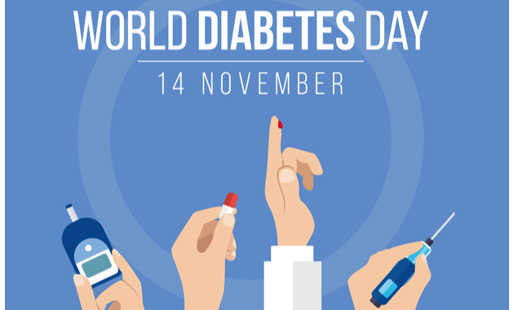
14 نوامبر (23 آبان ماه)هر سال مصادف با روز جهانی دیابت است

Slide 7

نماد روز جهانی دیابت یک دایره آبی است

Slide 8
باتوجه به افزایش روز افزون مبتلایان به این بیماری، این روز با هدف آشنایی و اطلاع‌رسانی عموم مردم درباره دیابت، عوارض و درمان آن نام‌گذاری شده است. دیابت درمان‌ نشده می‌تواند عوارضی جدی از قبیل کوری ناگهانی، نارسایی کلیوی، سکته مغزی و قطع پا به دنبال داشته باشد؛ به همین جهت می‌تواند باعث ایجاد هزینه‌های طولانی‌مدت پزشکی و غیرپزشکی برای بیماران، خانواده‌ی آن‌ها، مراقبین و نظام سلامت شود.

Slide 9
شعار روز جهانی دیابت در سال 1402
«شناخت عوامل خطر، اقدام موثر»

Slide 10

بیماریابی
و
تشخیص
زودهنگام بیماران؟؟؟
296190 نفر معادل 16.1%
از افراد بالای 30سال و بالاتر
از ابتدای سال تا کنون
خطر سنجی
شدند
طب کار
پرسنل سایر ادارات
پرسنل بهداشتی
مراجعین سایر خدمات

Slide 11
آمار گیلان
98100 | تعداد بیماران مبتلا به دیابت شناسایی شده
5.33 | شیوع دیابت در استان
30.69 | متوسط مراقبت فصلی پزشک 6 ماه اول سال استان
27.98 | متوسط مراقبت ماهانه غیرپزشک 6 ماه اول سال استان
18.75 | مورد انتظار شیوع steps1400

Slide 12
خطرسنجی به عنوان مهمترین روش بیماریابی دیابت، فشارخون بالا، اختلال چربی خون و بیماری های قلبی عروقی
با توجه به اینکه در طی 8 ماه از سال 1402 تعداد 296190 نفر از جمعیت 30 سال و بالاتر خدمت فعالیت خطر سنجی قلبی عروقی را دریافت نموده اند
یعنی کمتر از 17 % جمعیت هدف از نظر بیماریهای دیابت، فشارخون بالا، اختلال چربی خون غربالگری شده اند
در حالیکه انتظار می رود تا پایان هرسال تقریبا 90 جمعیت 30سال و بالاتر حداقل یکبار مورد ارزیابی خطرسنجی قلبی عروقی قرار گیرند
یعنی
باید ظرف مدت 8 ماه، 60 درصد جمعیت هدف خطرسنجی شده باشند
و
این اختلاف
یعنی غافل شدن از این قاتلان خاموش .
در حالیکه سرعت افزایش شیوع این بیماری و عامل خطر چاقی آن چنان بالاست که از اهداف سازمان جهانی بهداشت ثابت نگه داشتن آن تا سال 2025 می باشد.

Slide 13
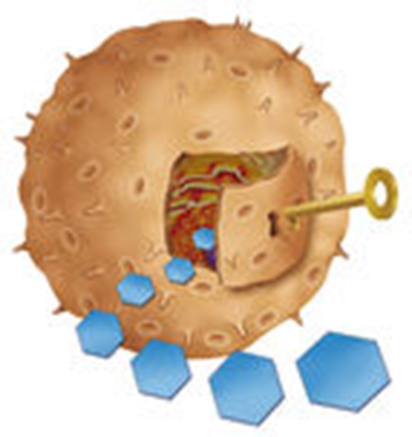
بیماری دیابت چیست؟
مواد غذايي بعد از مصرف در بدن به صورت قند (گلوكز) درمي‌آيد و از اين قند براي توليد انرژي استفاده مي‌شود.
اگر انسولين كم باشد و يا نتواند خوب عمل نماید، قند وارد سلول نشده و سلول گرسنه مي‌ماند و در نتيجه كار بدن دچار اشكال مي‌شود، از طرفي قند خون بالا رفته و قند خون بالا مي‌تواند مانند سم عمل كرده و به سلول‌ها و بافت‌هاي بدن آسيب برساند.

Slide 14
انواع دیابت:
دیابت نوع 1
دیابت نوع 2
ديابت بارداري
دیابت بارداری به شرایطی گفته می‌شود که افزایش قند خون برای اولین بار، در طی دوران بارداری دیده شود. دیابت بارداری، تقریباً در ۴ درصد از بارداری‌ها بروز می‌کند.
انواع اختصاصی دیابت
به علت بیماریهای دیگرمثل اختلالات ژنتیکی، بیماری اگزوکرین پانکراس، آندوکرینوپاتی ها، مصرف برخی داروها، عفونت ها یا اختلالات سیستم ایمنی ایجاد می شود.

Slide 15
ديابت نوع1
در اين نوع بيماري، بدن نمي‌تواند انسولين توليد كند و يا بسيار كم توليد مي‌كند، به همين دليل در اين نوع ديابت، حتما بايد انسولين تزريق شود تا نياز بدن تامين گردد.
ديابت نوع 2
دراين نوع بيماري، بدن به مقداركم انسولين توليد مي‌‌‌كند ويا بدن نمي‌تواند به طور كامل از انسولين توليد شده استفاده كند (مقاومت به انسولين). دراغلب اين بيماران نياز به مصرف قرص‌هاي پايين آورنده‌ي قندخون و در تعدادي از آن‌ها نیز نیاز به مصرف انسولین وجود دارد.
ديابت بارداري
دیابت بارداری به شرایطی گفته می‌شود که افزایش قند خون برای اولین بار، در طی دوران بارداری دیده شود. دیابت بارداری، تقریباً در ۴ درصد از بارداری‌ها بروز می‌کند.
انواع اختصاصی دیابت
به علت بیماریهای دیگرمثل اختلالات ژنتیکی، بیماری اگزوکرین پانکراس، آندوکرینوپاتی ها، مصرف برخی داروها، عفونت ها یا اختلالات سیستم ایمنی ایجاد می شود.
ز نياز به مصرف انسولين وجود دارد.

Slide 16
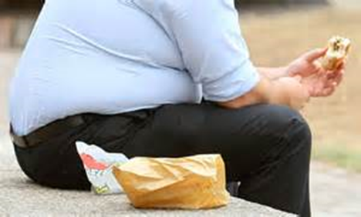
عوامل خطر بروز دیابت نوع 2:
اضافه وزن و چاقی (سلول های چربی نسبت به سلول های ماهیچه ای بیشتر در برابر انسولین مقاومت می کنند. )
فشارخون بالا
اختلال چربی های خون
سابقه خانوادگی در فامیل درجه 1 ( ژنتیک)
سبک زندگی ناسالم ( تغذیه نامناسب، کم تحرکی، مصرف دخانیات و الکل )
سن

Slide 17
گروه های هدف :
افراد 30 سال و بیشتر
زنان باردار
برنامه كشوري پيشگيري و كنترل ديابت

Slide 18
تاریخچه:
سال1383 : ادغام برنامه کشوری پیشگیری و کنترل بیماری دیابت در سیستم سلامت کشور
فاز 1: اجرا در روستاها
  وجود شبكه منسجم و جامع بهداشتي درماني در سراسر مناطق روستائي
  دسترسي محدود ساكنين مناطق روستائي كشور به خدمات تخصصي
  عدم وجود منابع مالي كافي
فاز 2: اجرا در شهرهای با جمعیت بیش از یک میلیون
(با استفاده از شبکه بهداشتی درمانی و بخش خصوصی)
حاشیه شهرها و شهرهای زیر 50000 نفر جمعیت

Slide 19

روند اجرایی برنامه:

Slide 20
فلوچارت غربالگري و بيماريابي و مراقبت
اطلاع رساني همگاني و ارتقا دانش عمومي در ارتباط با ديابت و شناسايي عوامل خطر بیماری های غیرواگیر
- مراجعه واجدين شرايط
-اخذ شرح حال، اندازه گيري قد، وزن ، دور كمر و فشارخون
خير
آیا حداقل يکی از عوامل خطر ديابت را دارد؟
آموزش همگاني براي داشتن روش زندگي سالم
بلي
معرفي به آزمايشگاه جهت انجام آزمايش هاي قند ، كراتينين و لیپیدها
ارائه نتایج آزمايش به پزشك

Slide 21
آيا نتيجة حداقل يك آزمايش غير طبيعي است؟
فقط قند ناشتا بيش از 126 ميلي گرم در دسي ليتر
فقط قندناشتا مساوي يا بيش از 100 و كمتر از 126 است.
پايان غربالگري
در صورتي كه BMI>25 است.
توصيه به شركت در دوره هاي آموزش تغذيه و مراجعه در نوبت بعدي غربالگري
پايان غربالگري در صورتي كه ميزان BMI<25 است.
توصيه به مراجعه در نوبت بعدي غربالگري عمومي
ساير آزمايش ها به تنهائي يا همراه با قند، مختل هستند.
C
B
ورود به برنامه درماني افراد
پره ديابتي
A

Slide 22
A
معرفي به كارشناس تغذيه
مشاوره با كارشناس ورزشي
مراكز آموزش شيوه هاي صحيح زندگي
توصيه به مراجعه سالانه براي آزمايش قند ناشتا

Slide 23
B
درخواست مجدد آزمايش قند ناشتا در يك روز ديگر
FBS≥126
100 ≤ FBS < 126
FBS<100
BMI>25
BMI<25
ابتلا
به ديابت
ورود به برنامه درماني افراد پره ديابتي
مشاوره با كارشناس ورزشي
معرفي به كارشناس تغذيه
مراكز آموزش شيوه هاي صحيح زندگي
توصيه به مراجعه سالانه براي آزمايش قند ناشتا
A

Slide 24
آيا دچار عوارض ديابت است؟
سطح 3 فوق تخصصی
سطح 2
بیمارستان و یا کلینیک های ویزه
آیا نياز به اقدامات تخصصي دارد؟
سطح 1
شروع درمان (رژيم غذائي و ورزش و در صورت نياز داروهاي خوراكي )
آموزش مدون ديابت
مشاوره تغذيه
مشاوره پرستاري
بررسي عوارض ديابت
ادامه درمان
آیا بیمار کاملاً تحت کنترل است؟

Slide 25
C
اختلالات کلیوی
(با و یا بدون ابتلا به دیابت)
فشارخون بالا
(با و یا بدون ابتلا به دیابت)
دیس لیپیدمی
(با و یا بدون ابتلا به دیابت)
بررسی توسط نفرولوژیست
آغاز درمان غیر داروئی و داروئی توام بر اساس دستورالعمل
آموزش
تصحيح روش زندگي
بررسیهاي تخصصی
سطح 1

Slide 26
وظایف کارشناس مراقب سلامت
همكاري در اطلاع رساني همگاني
شناسايي مراجعين با سن 30 سال و بيش تر داراي حداقل يك عامل خطر بر اساس دستورالعمل كشوري برنامه
غربالگري زنان باردار بر اساس دستورالعمل كشوري برنامه
شناسايي بيماران ديابتي قديمي
ارجاع افراد در معرض خطر به پزشك به منظور تشخيص بيماری
پيگيري و مراقبت زنان باردار ديابتي
پيگيري و مراقبت بيماران ديابتي و افراد پره ديابتي

Slide 27
وظایف کارشناس مراقب سلامت ...
فراخوان افراد پره ديابتي براي غربالگري ساليانه
ثبت اطلاعات در نرم افزار مربوطه
ثبت اطلاعات به منظورغربالگري بعدي
ارجاع بيماران به سطوح بالاتر بر اساس دستورالعمل كشوري برنامه
آموزش
همگاني
بيماران ديابتي و خانواده هايشان
زنان مبتلا به ديابت بارداري
افراد پره ديابتي
ثبت و گزارش اطلاعات به سطح بالاتر

Slide 29


Slide 30
نحوه اجرا:
فراخوان و اطلاع رسانی همگانی از طریق رسانه ملی در سطح کشور و استان ها
فراخوان از طریق پایگاه های اینترنتی و فضای مجازی و تولید پلاکارد، پوستر، بنر و....
پذبرش افراد گروه هدف (پذیرش افراد ساکن روستایی در خانه های بهداشت و افراد ساکن شهرهای زیر 20هزار نفر و جمعیت تحت پوشش در 93 شهر برنامه سلامت خانواده شهری در پایگاه های سلامت و مراکز خدمات سلامت
پذیرش کارمندان سازمان ها توسط تیم های اعزامی به سازمان های دولتی
پذیرش افراد در ایستگاه های مجری طرح
پرسشگری (توسط بهورزان، مراقبین سلامت، ماماها، داوطلبان سلامت و سایر کارکنان بهداشتی درمانی....)
معاینه بالینی اندازه گیری قند و فشارخون (توسط بهورزان، مراقبین سلامت، ماماها، داوطلبان سلامت و سایر کارکنان بهداشتی درمانی....)
اندازه گیری قندخون در آزمایشگاه انجام می شود .

Slide 31
انجام غربالگری با دستگاه گلوکومتر در صورتی که آزمایش در خانه بهداشت یا پایگاه سلامت یا مرکز خدمات جامع سلامت توسل پرسنل مرتبط انجام شود بلامانع است
بنابراین در ایستگاه های آزمایش قندخون انجام نخواهد شد و صرفا افراد در معرض خطر دیابت شناسایی شده و به واحدهای بهداشتی درمانی برای آزمایش معرفی خواهند شد
ثبت اطلاعات در پرسشنامه
آموزش و اجرای برنامه مراقبتی به افراد سالم، مشکوک به پرفشاری خون و دیابت و بیماران مبتلا به پگرفشاری خون یا دیابت توسط پرسنل مرتبط طبق فلوچارت

Slide 32
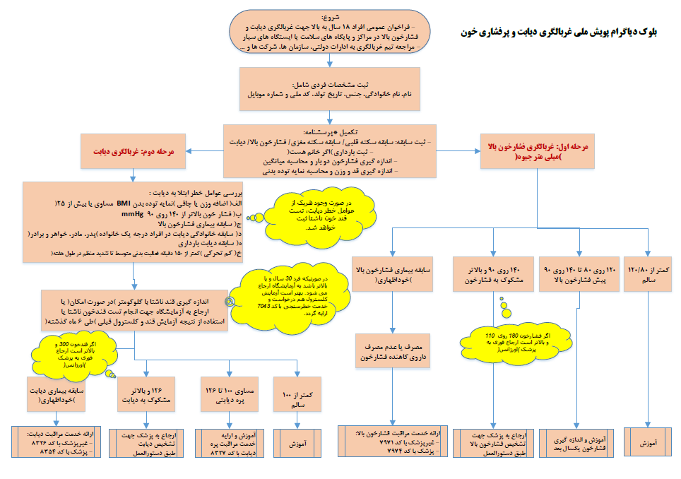

Slide 33

تکمیل و تحویل فرم ارجاع فوری به پزشک مرکز خدمات جامع سلامت به افراد مشکوک و بیماران مبتلا به دیابت یا پرفشاری خون
تجزیه و تحلیل داده ها
تهیه گزارش

Slide 34
مجریان برنامه:
مراقب ناظر بیماری ها و مراقبین سلامت در مراکز جامع خدمات سلامت و پایگاه های شهری
بهورزان در خانه های بهداشت روستایی معاونت های بهداشتی دانشگاه ها و دانشکده های علوم پزشکی کشور
کارکنان بهداشتی درمانی تحت پوشش سازمان های اداری دارای مراکز بهداشتی درمانی و بیمارستانها

Slide 35
ناظرین:
برنامه در دو سطح ناظر دارد
ناظر ستاد دانشگاه
ناظر شهرستانی

Slide 36
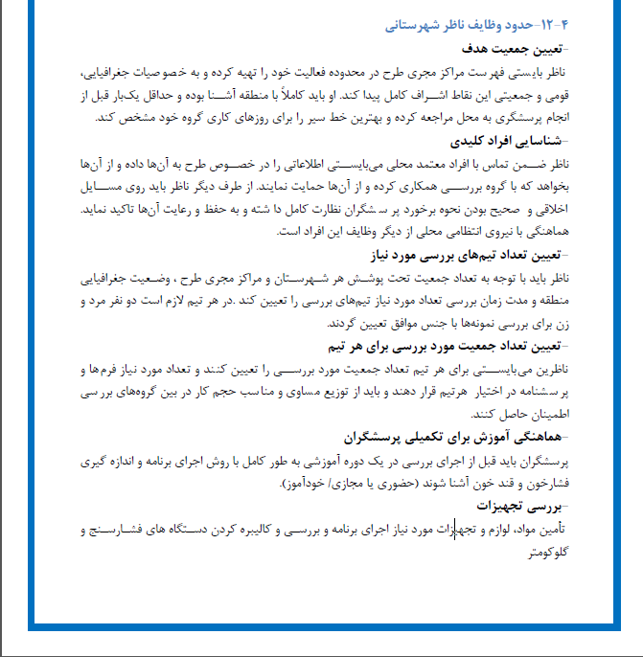

Slide 37
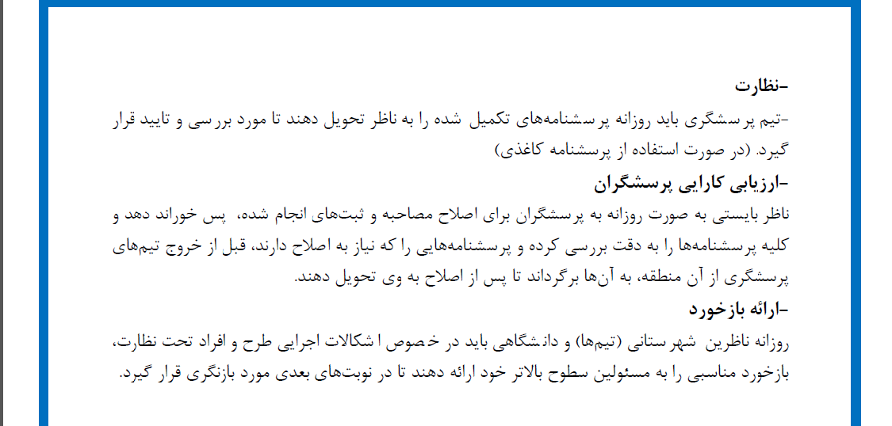

Slide 38
اندازه گیری فشارخون:
رعایت شرایبط قبل از اندازه گیری فشارخون
از فرد معاینه شونده خواسته شود 5 دقیقه آرام بنشیند
اندازه گیری فشارخون از طریق نبض(لمس)
اندازه گیری فشارخون نوبت اول از طریق گوشی
اندازه گیری فشارخون نوبت دوم از طریق گوشی در صورتیکه فشارخون سیستول 140 میلی متر جیوه و بیشتر و یا فشارخون 90 میلی متر جیوه و بیشتر است
محاسبه میانگین فشارخون دو نوبت آخر

Slide 39
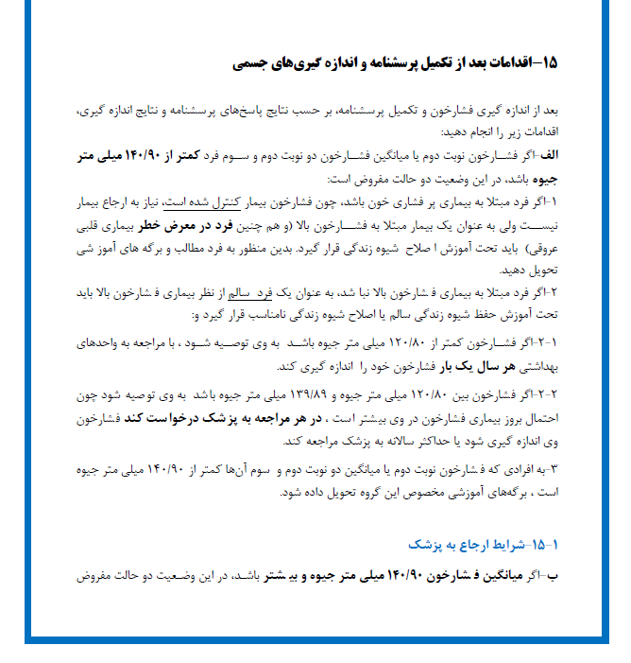

Slide 40
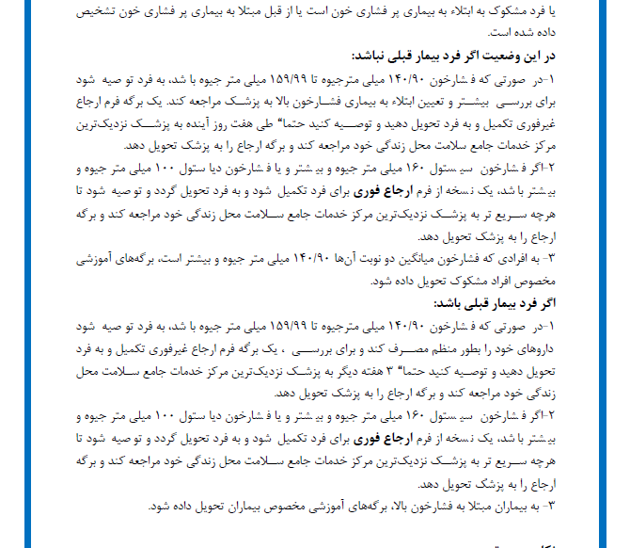

Slide 41
نکته مهم:
غربالگری فشارخون و دیابت همراه هم انجام می شود ولی مداخلات مرتبط با هریک از این دو وضعیت مستقل پیگیری می شود.
در فشارخون بالا مداخله درمانی بلافاصله آغاز می گردد و منتظر نتیجه غربالگری دیابت نباشید

Slide 42
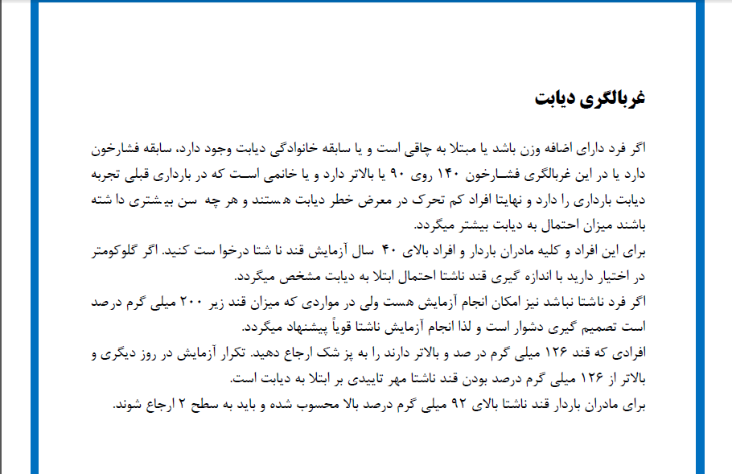

Slide 43
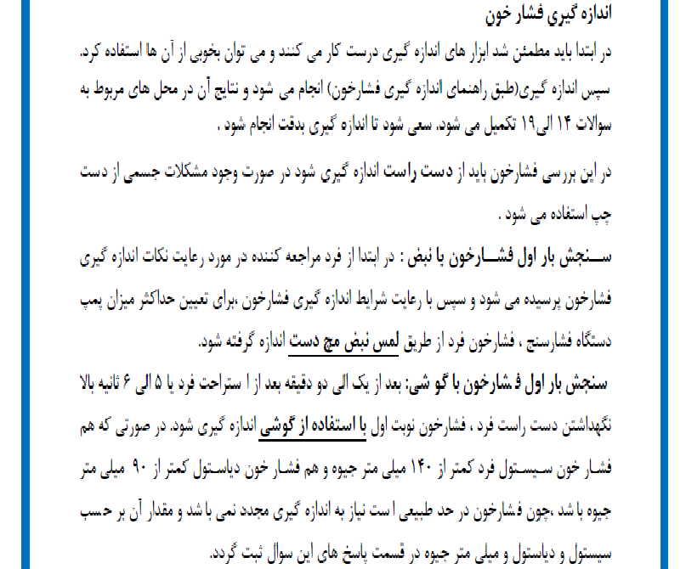

Slide 44
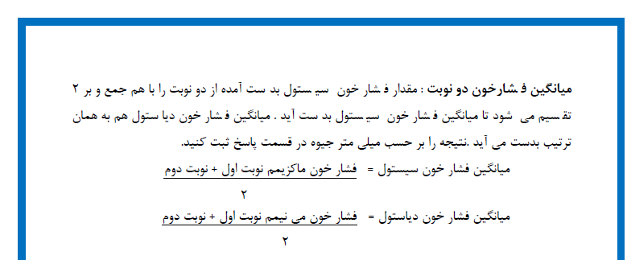

Slide 45
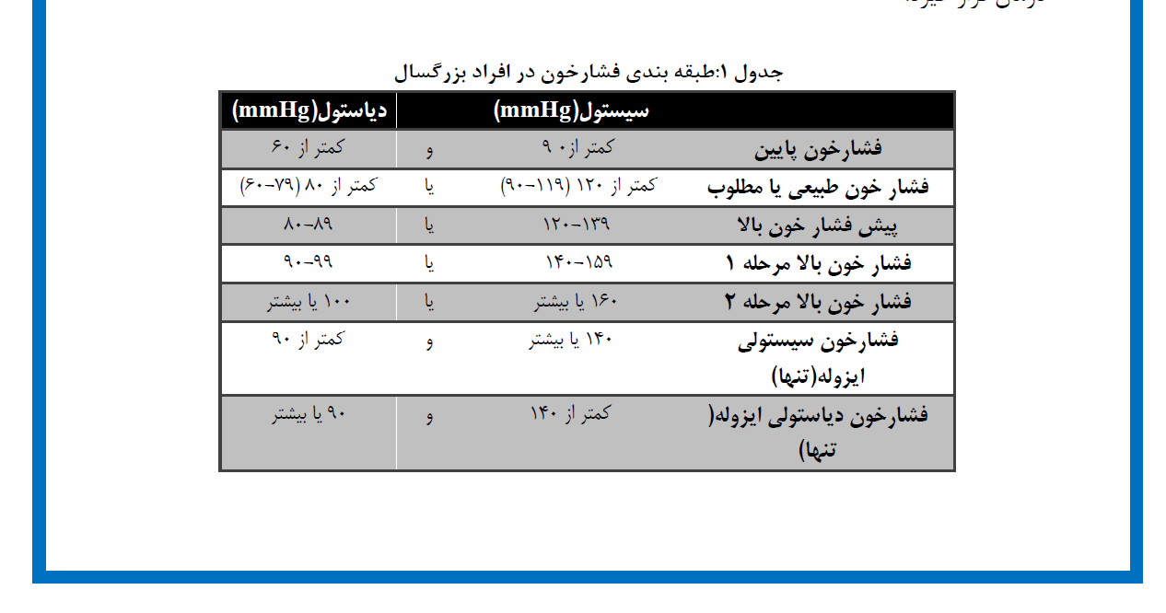

Slide 46
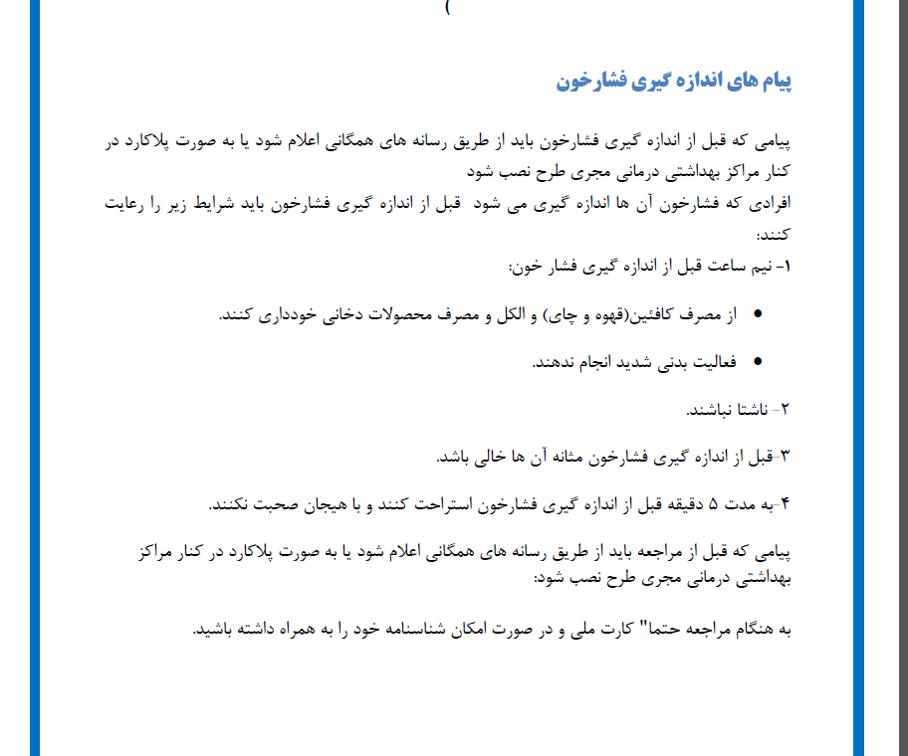

Slide 47

سلامت و پیروز باشید

